Slide 1

OBLIKE V GLASBI

Slide 2

NAČELA OBLIKOVANJA
• PONAVLJANJE
• KONTRAST
• VARIACIJA

Slide 3

OBLIKOVNA NAČELA
Oblikovni princip KONTRASTA

Slide 4

OBLIKOVNA NAČELA
Oblikovni princip PONAVLJANJA

Slide 5

OBLIKOVNA NAČELA
Oblikovni princip KONTRASTA in PONAVLJANJA

Slide 6
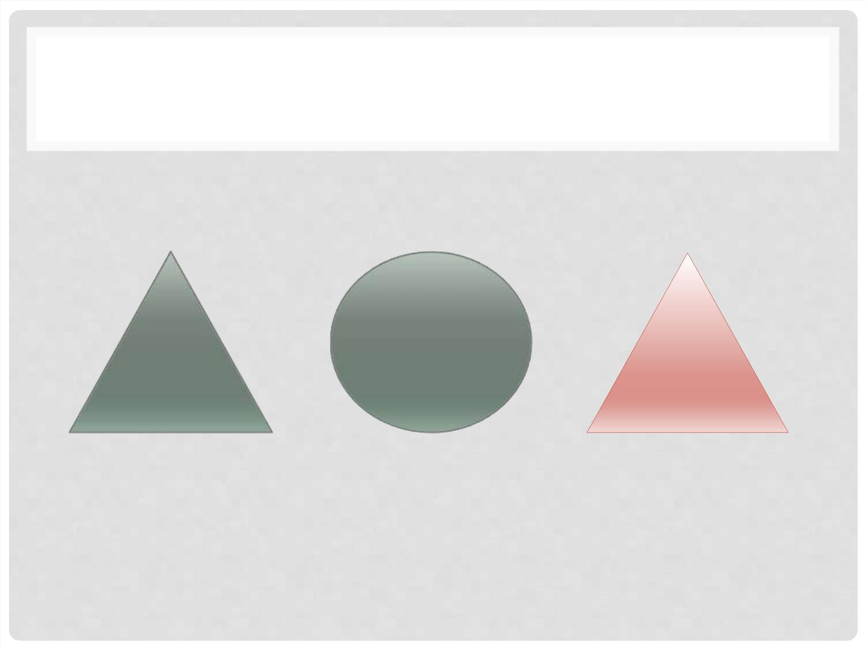
OBLIKOVNA NAČELA
Oblikovni princip KONTRASTA in VARIACIJE

Slide 7
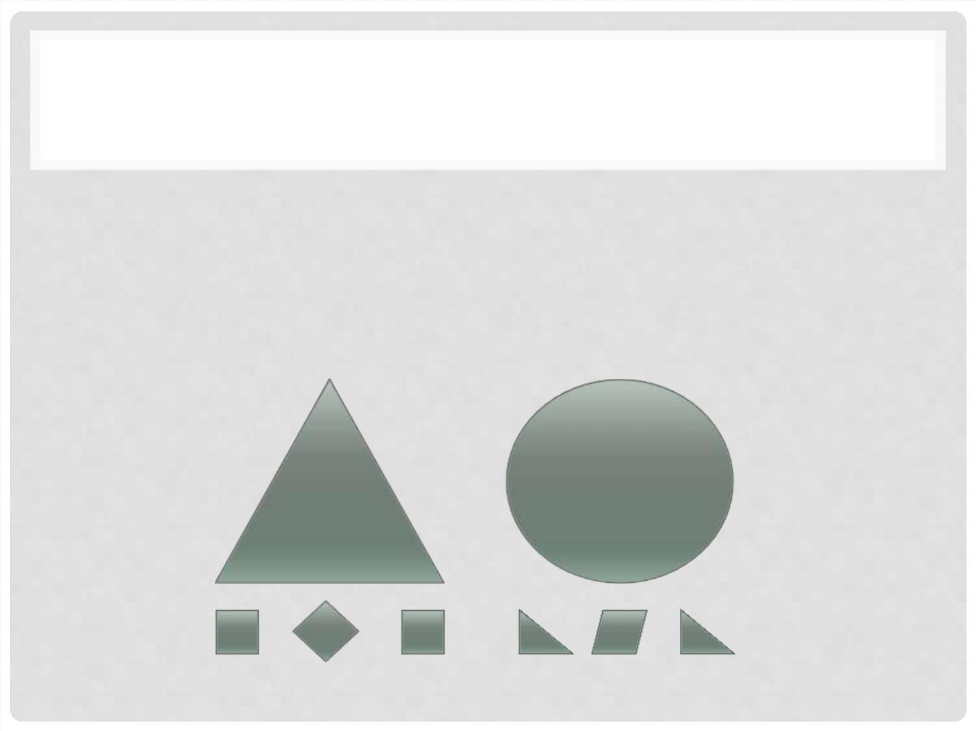
DVODELNE IN TRIDELNE OBLIKE
• Dvodelna: A B
• Tridelna: A B A, a b c
• Velika in/ali mala pesemska oblika
A B / a b A B C / a b c

Slide 8
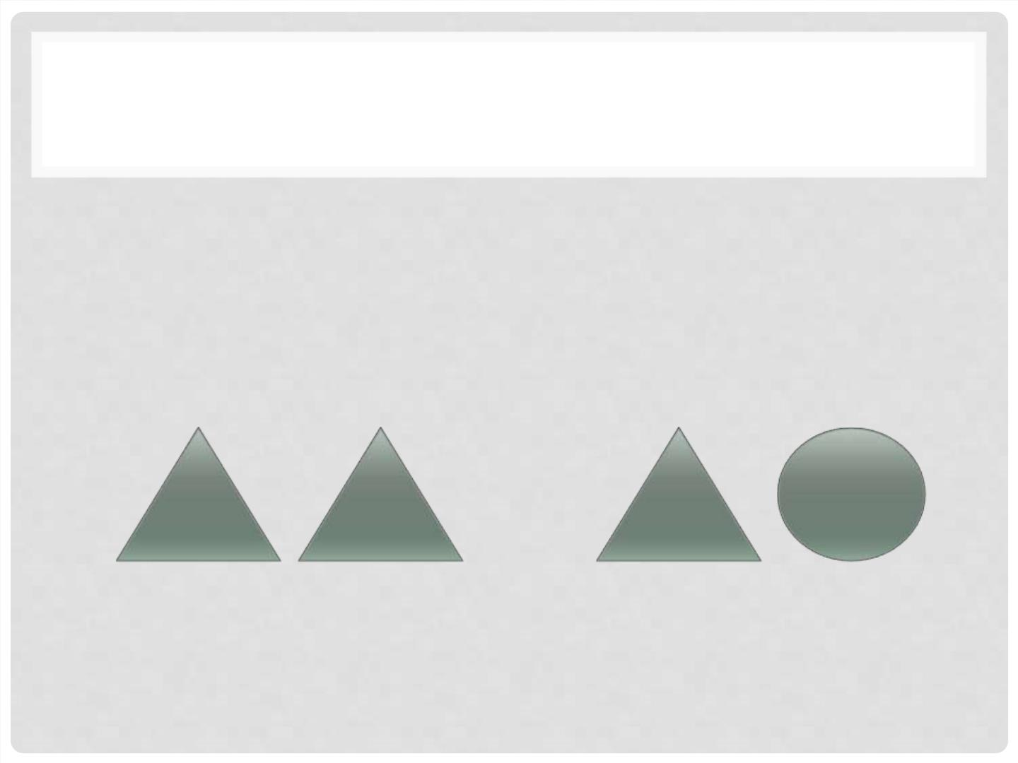
DVODELNA OBLIKA
PONAVLJANJE KONTRAST
A
A
A
B

Slide 9
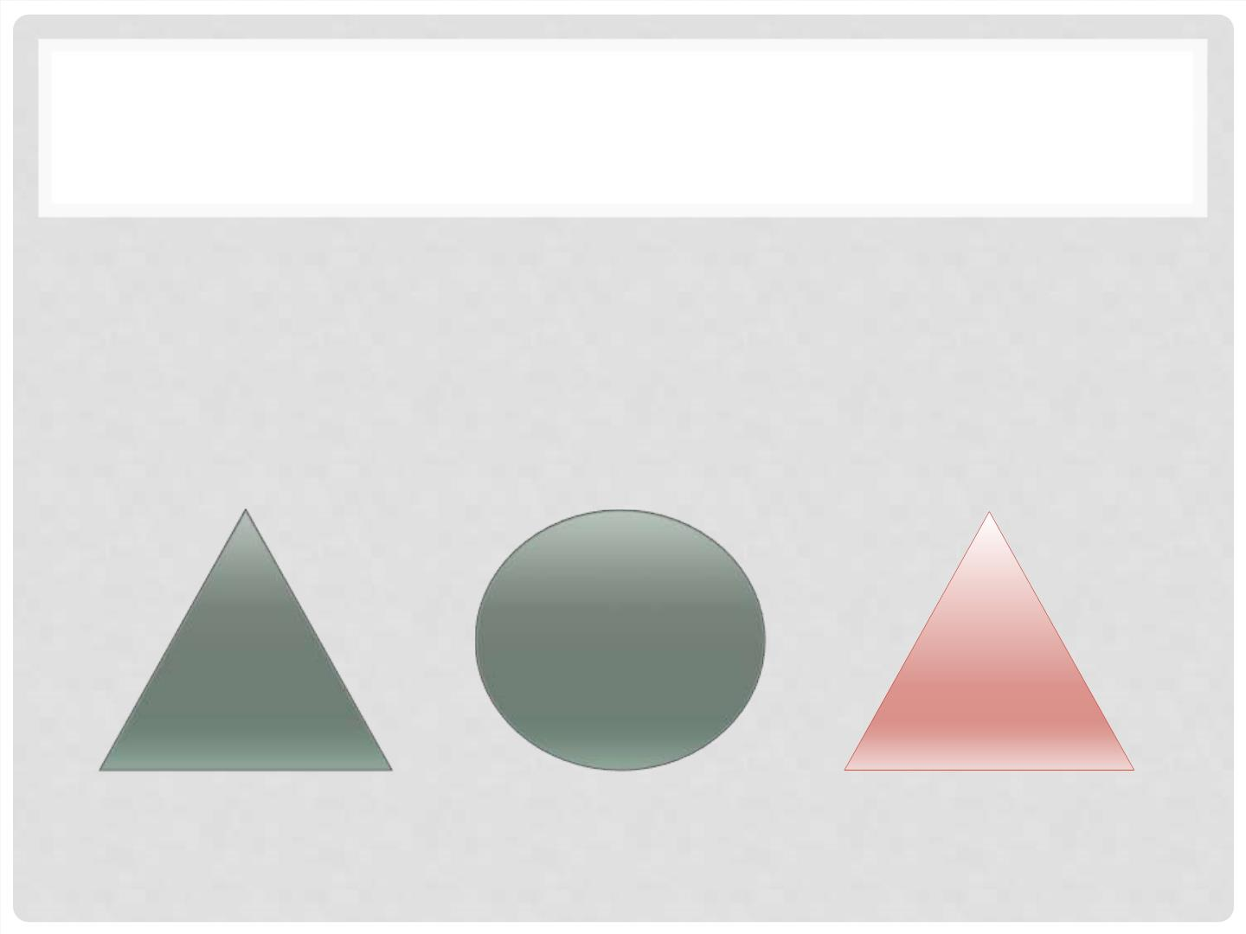
OZNAČEVANJE OBLIKOVNIH DELOV
• Ker v variaciji še vedno prepoznavamo temo (A), to označimo z znakom: ‘- torej A‘
A
B
A’

Slide 10
OZNAČEVANJE OBLIKOVNIH DELOV
V sestavljenih glasbenih oblikah uporabljamo enake črkovne simbole, ločimo jih v velikih/malih tiskanih črkah
A
b
B
a
a
c
d
c

Slide 11

RONDO
https://www.youtube.com/watch?v=aynfMtX0fiY
A
B
A
C
A

Slide 12
OSNOVNE GLASBENE OBLIKE
najbolj značilna oblika starejših glasbenih obdobij je dvodelna, oblikovana po načelu napetosti in sprostitve.
- Klasicizem, romantika in današnji čas so bolj naklonjeni tridelni pesemski obliki.
Tridelnost ABA je značilna za MENUET, SCHERZO, KORAČNICO, SONATNI STAVEK.
Rondo se je v 17. stol. uveljavil tudi v inštrumentalni glasbi, pri čemer se med spreminjajočimi deli vedno ponavlja prvi del ( ABACAČAD).
Variranje se pojavlja kot sprememba ritma, dinamike metruma, melodije, harmonije…

Slide 13
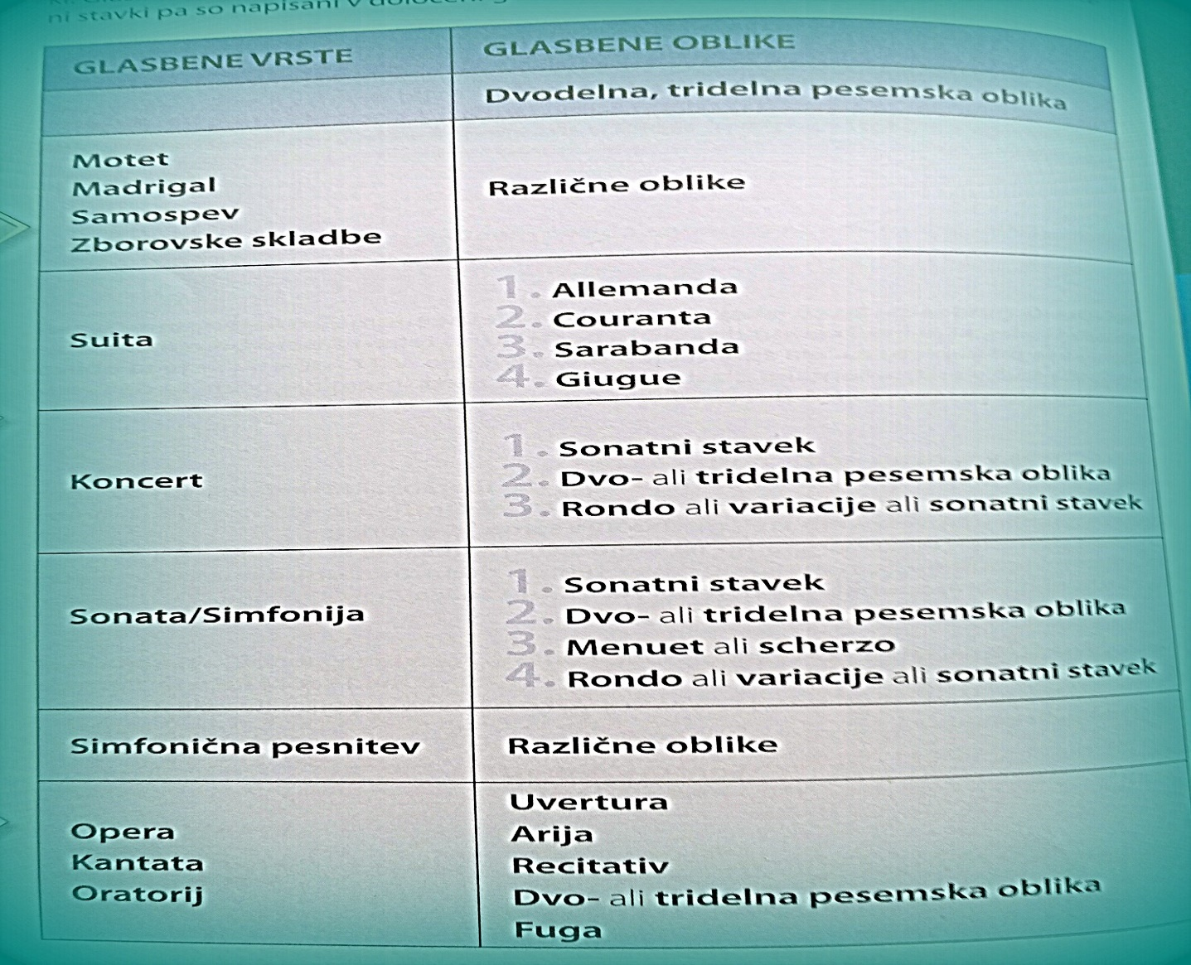
https://www.youtube.com/watch?v=Y_5K8f5CZpg

